Slide 1
BAŞARIYA GİDEN YOLDA
“VERİMLİ ÇALIŞMA”

Slide 2
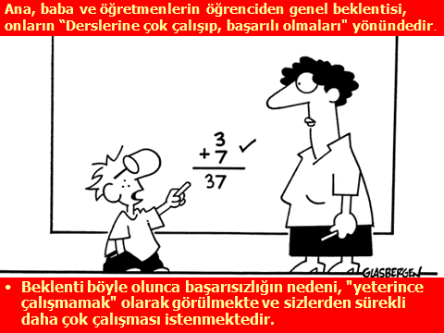

Slide 3
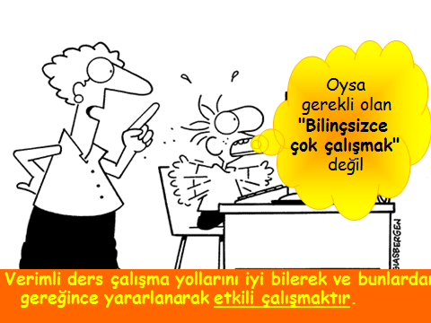

Slide 4
VERİMLİ DERS ÇALIŞMA NEDİR?
Verimli ders çalışma amaç doğrultusunda planlı ve programlı çalışmaktır. Verimli ders çalışmak sadece ders çalışmak için zaman ayırarak diğer etkinlikleri göz ardı etmek değildir.

Slide 5

BAŞARI
Tekrar
Zamanı verimli kullanma
Aktif dinleme
Motivasyon
Planlı çalışma
Hedef belirleme

Slide 6
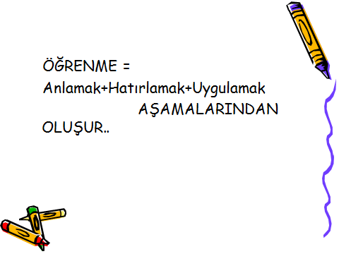

Slide 7
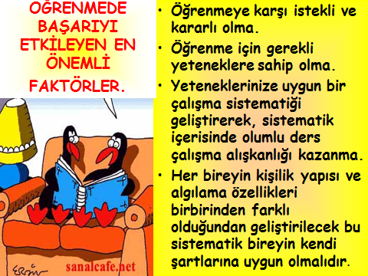

Slide 8
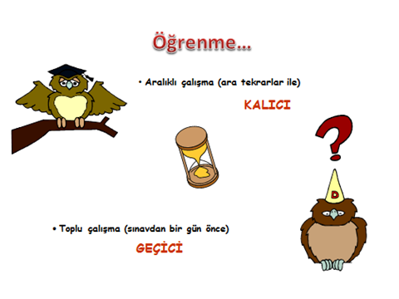

Slide 9


Slide 10
Hedefinizi Belirleyin!
Bir şeyin hedef olabilmesi için;
* Ulaşılabilir olması,
* Başka bir insana bağlı olmaması,
* Somut ve net olması gerekir.
Daha çok çalışmalıyım ......................... Hedef değildir
Matematik dersinin sayılar konusunu çalışacağım..... Hedef
Sınav sonucumu 30 puan yükselteceğim........... Hedef
1

Slide 11

2

Slide 12
ETKİLİ DİNLEME
Derse devam başarının temel şartıdır
Ön hazırlık yapın
Ön yargısız dinleyin
Bundan nasıl yararlanabilirim diye kendi kendinize sorun
Dersi sorular sorarak fikirler üreterek dinleyin
Öğretmenin sözünün bitmesini bekleyin
Dikkati dağıtan şeylerle ilgilenmeyin
Gevşek ve yayılmış şekilde değil, aktif dinleyin

Slide 13
Ders dinlerken oturuşunuza dikkat etmelisiniz
Dikkatli olmaya çalışın. Derse katılımınızı öğretmene gösterin.
Anlamadığınız sözcük ve kavramları işaretlemeli ya da not almalısınız Onları anında anlamaya ya da çıkarmaya çalışmak, dersi kaçırmanıza neden olacaktır.
Sadece duyuyor olmanız aynı zamanda dinliyor olduğunuz anlamına gelmez.
Bir öğrenci, ders sırasında işittiklerini, ders sonunda hatırlamıyorsa, derste anlatılanları dinlememiş demektir.

Slide 14
“Bilgiler taze taze sınava giriyoruz.
Peki neden sınav öncesi çalışmak faydalı değil?”
3
TEKRAR!!!

Slide 15
Hafızanın işleyişi ve unutma
100%
anında
90%
80%
70%
60%
20 dakika
50%
1 saat
40%
9 saat
30%
20%
10%
0%
1 gün
2 gün
7 gün
30 gün
öğrenmenin başladığı nokta

Slide 16
4
MOTİVASYON!!!
“ders çalışmak istemiyorum”
Motivasyonu artırmak için yapılabileceklerden bazıları…

Slide 17
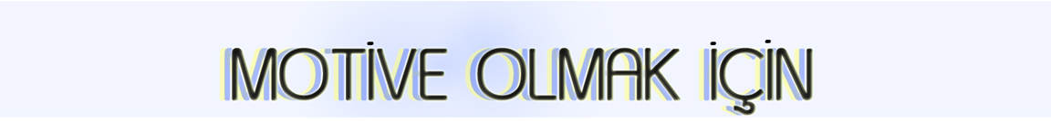
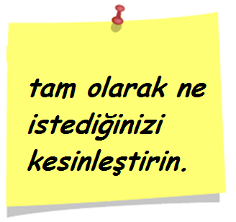
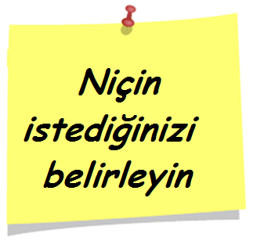


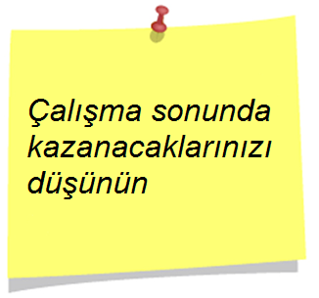




Slide 18

5
ÇALIŞMA ORTAMI NASIL DÜZENLENMELİ?
Masa başında çalışın,
yatarak çalışmayın!!
Çalışmanızla ilgili malzemelerinizi önceden hazırlayın.
Çalışırken cep telefonu, bilgisayar vb. sizi meşgul etmesin!!!
Sessiz, havadar, düzenli bir ortamda çalışın.

Slide 19
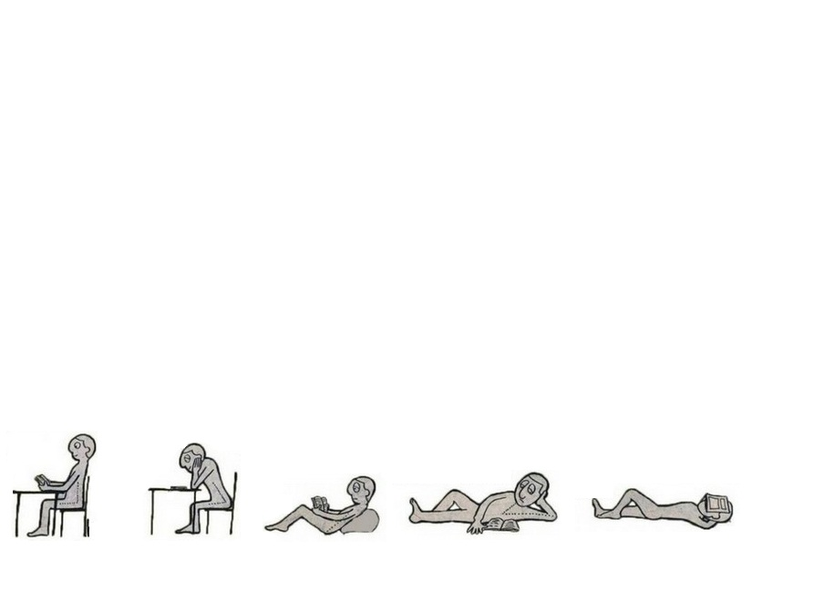

Slide 20
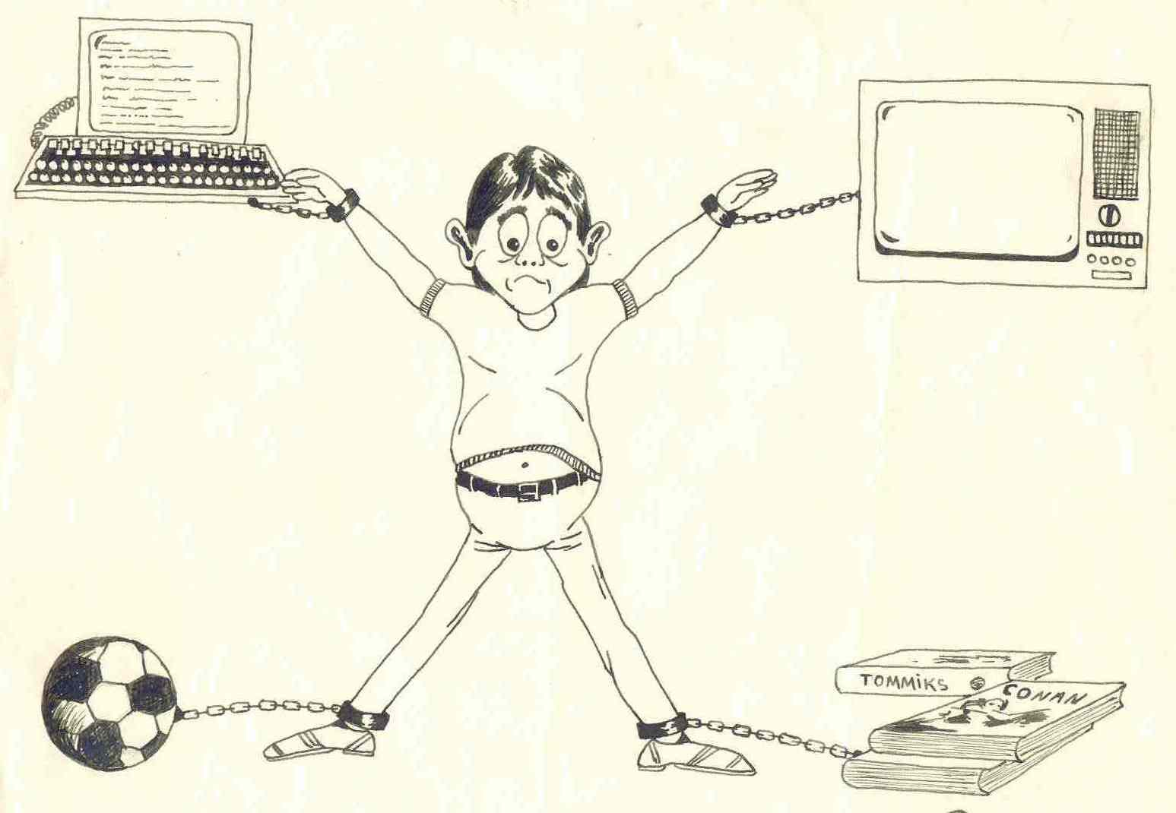
7
ZAMAN YÖNETİMİ!!!
Notes:
20

Slide 21
PROGRAMLI ÇALIŞMANIN AVANTAJLARI:
* Her işe daha rahat zaman ayırmanızı
*Her derse zaman ayırma öğrencide güven oluşturur.
*Günü gününe çalışma panik duygusunu azaltır.
* Çalışma verimini yükseltir.
*Öğrenilecek konuyu uzun zamana yayarak daha kalıcı ve etkili olmasını sağlar.
*Bilinçli bir plan yapmanız derse daha kolay motive olmanızı sağlar.
8

Slide 22
BİRKAÇ ÖNERİ!!!
Sürekli olarak çalışmaktan kaçındığınız ders varsa çalışmaya ondan başlayın!
Dikkat toplama egzersizleri yapın. Ders çalışırken belirli bir ara verme noktasına geldiğiniz zaman, ayağa kalkıp birkaç adım odanızda yürüyün, odanızın camını açıp odanızı havalandırın, gerinin ve birkaç derin nefes alın. Bu egzersizlerden sonra ders çalışmaya hemen dönün!
Varsa derse karşı olumsuz tutumunuzun nedenlerini araştırın ve bu tutumunuzu değiştirmeye çalışın..
Her çalışma öncesi bir konuyu bitirmeyi hedefleyin ve bu hedefe ulaşmaya çalışın.

Slide 23
Çalışma sırasında kendinize küçük ödüller koyun, ilgi ve dikkatinizin azaldığını fark ettiğinizde, okuduğunuz konuyu bitirince, hoşlandığınız bir işi yaparak kendinizi ödüllendireceğinize söz verin..(çalıştığım bölümü bitirince bir meyve yerim gibi..)
Ödülde dikkat edilmesi gereken 2 nokta önemlidir
A) çalışmayı bitirmeden ödülünüzü almayın
B) zaten yapacağınız bir şeyi ödül olarak seçmeyin.

Slide 24
Okuduklarınızı kendi kelime ve cümlelerle ifade etmeniz, konulardan özetler, sorular ve cevaplar çıkarmanız öğrenmeye aktif olarak katılmayı ve daha etkin öğrenmeyi sağlar..
Çalışırken kendinizi sınav hazırlayacak kişinin yerine koyup “ ben bu konudan soru hazırlayacak olsam, ne sorardım diye” düşünün. Bu soruların olası cevaplarını bulmanız konuyu özümsemenizi sağlar.

Slide 25
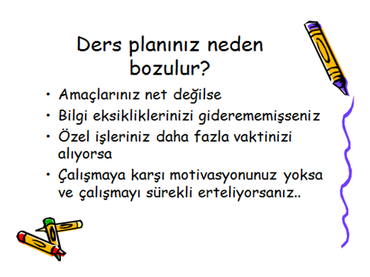

Slide 26
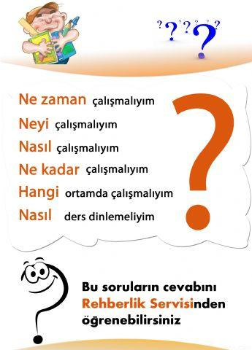

Slide 27
GÜNLÜK DERS ÇALIŞMA PROGRAMI
O gün öğrenilen konuların tekrarı
Konu ile ilgili test çözümü,
Ödevlerin tamamlanması
Bir gün sonra işlenecek konuların ön hazırlığını içermelidir.

Slide 28
ÖYLEYSE PROGRAM
Zamanı etkin bir şekilde kullanmanızı
Neye nereden başlayacağınıza karar vermenizi
Bilgilerinizi ne kadar özümsediğinizi görmenizi
Ne zaman dinlenip, ne zaman çalışacağınıza karar vermenizi
Geleceğinize bir adım daha yaklaşmanızı kolaylaştırır.

Slide 29

ZAMANIN İYİ KULLANILMASI
VE PLANLANMASI
NASIL BİR ZAMANLAMA ,DERS ÇALIŞIRKEN EN YÜKSEK VERİMİ SAĞLAR
35 dk ders çalış 5 dk gözden geçir 10 dk dinlen
35 dakika ders çalıştıktan sonra
5 dakika çalıştığınız konuları gözden geçirmelisiniz
Her çalışma süresinden sonra da 10 dakikalık bir dinlenme arası vermelisiniz.
En verimli çalışma aralıklı çalışmadır.
Birbirine benzeyen dersler üst üste çalışılmamalıdır.

Slide 30
Son olarak…
☺

Slide 31


Başarı için:
ÜŞENME, ERTELEME, VAZGEÇME

Slide 32

Başlamak için en uygun zaman: ŞİMDİ!!!
“NASILSA SINAVA DAHA ÇOK VAR…BUGÜN ÇALIŞMASAM DA OLUR.”

Slide 33
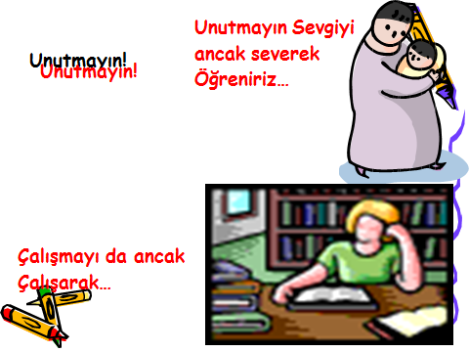

Slide 34
BAŞARILAR☺
ARJANTİN İLKOKULU REHBERLİK SERVİSİ
MERAL TEMİZYÜREK

